Slide 1
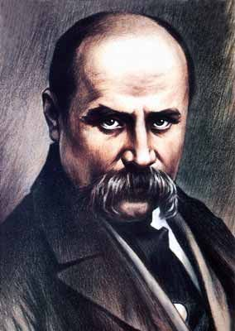
Тарас Григорович Шевченко
(1814 - 1861)

Slide 2
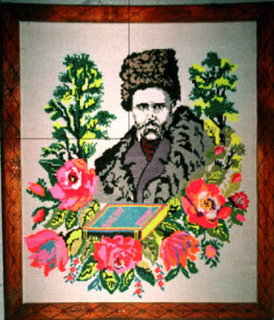
Тарас Григорович Шевченко прожив усього 47 років, із яких 24 роки був у кріпацтві, 10 років мучився у солдатській неволі на засланні і всього 13 років був вільною людиною.
13 років волі!

Slide 3
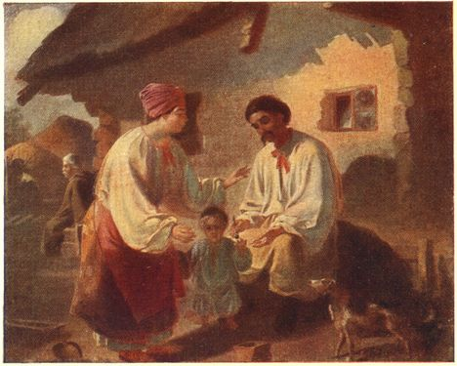
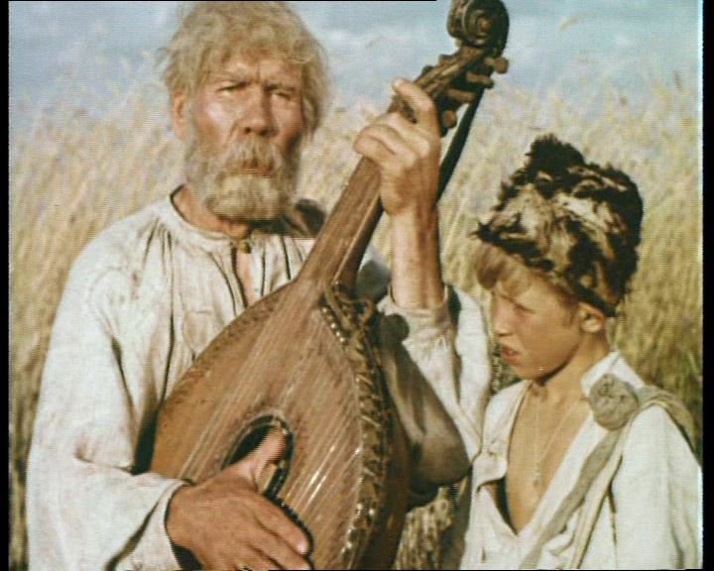
Тарас Григорович Шевченко народився 25 лютого (9 березня за н. ст.) 1814р. в с. Моринці Звенигородського повіту Київської губернії.
Його батьки були кріпаками.

Slide 4
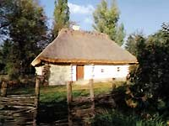
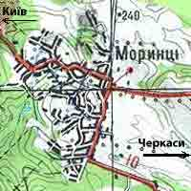
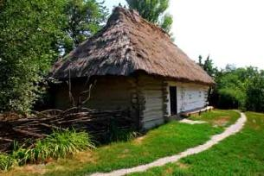
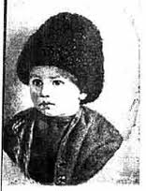
Хата, в якій народився Тарас Шевченко.

Slide 5
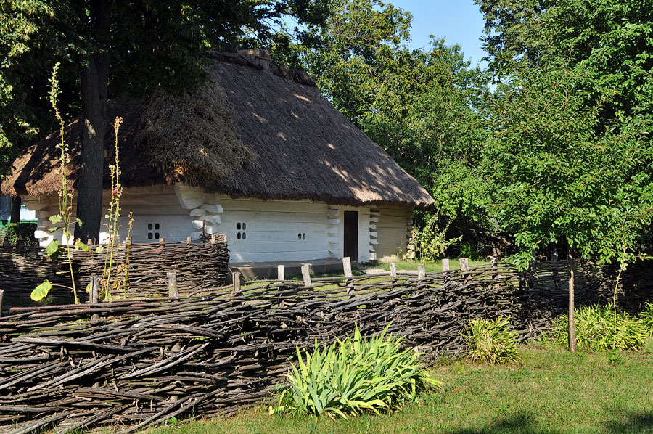
Копія Шевченкової хати.

Slide 6
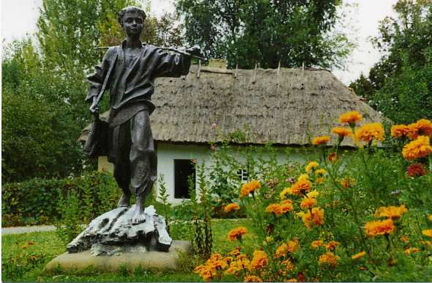
Село Шевченкове. Музей Тараса Шевченка.

Slide 7
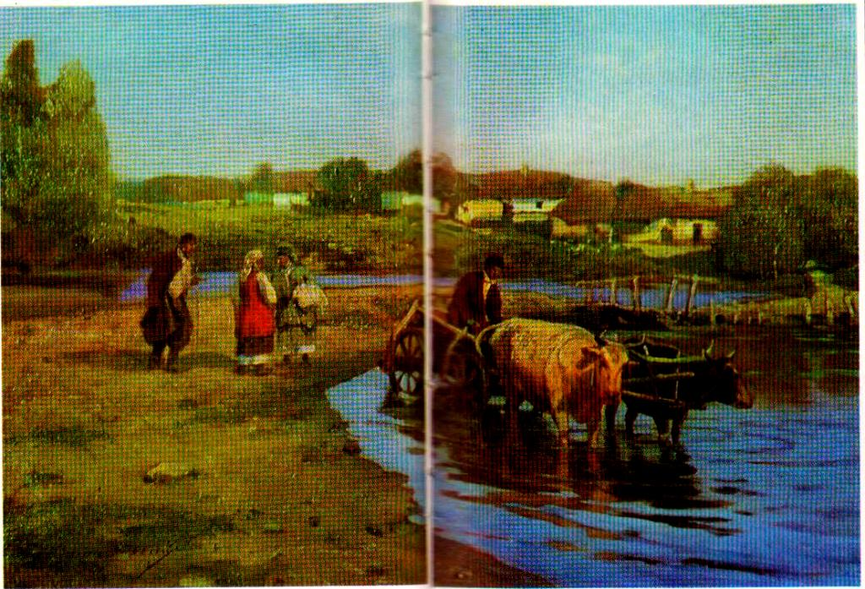

Slide 8
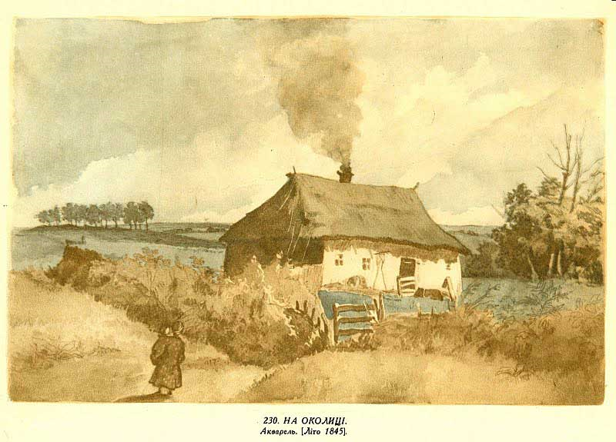
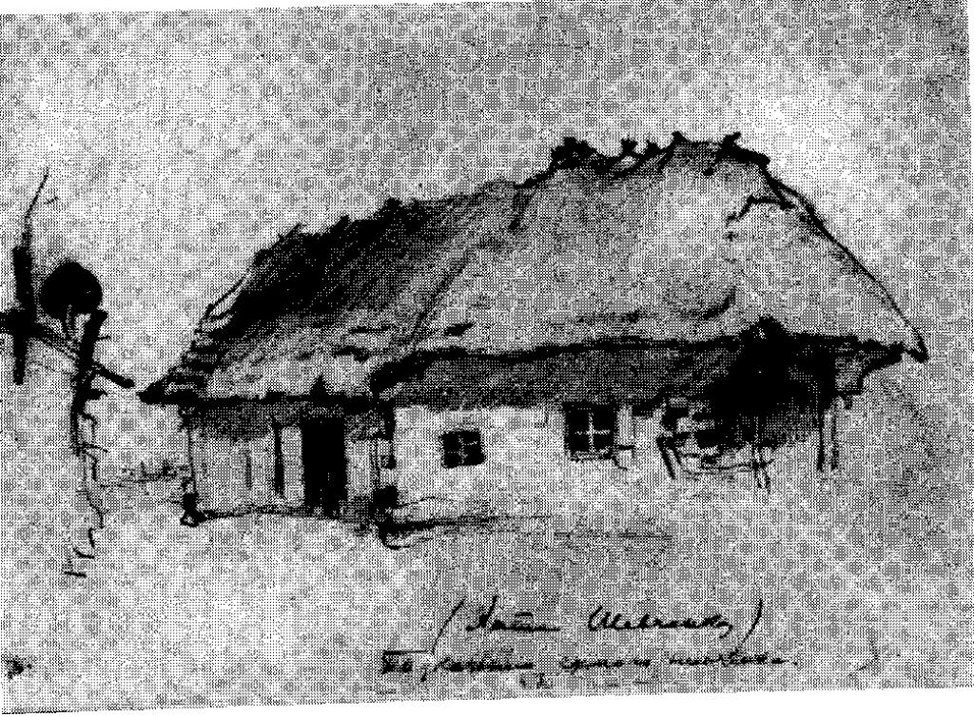

Slide 9
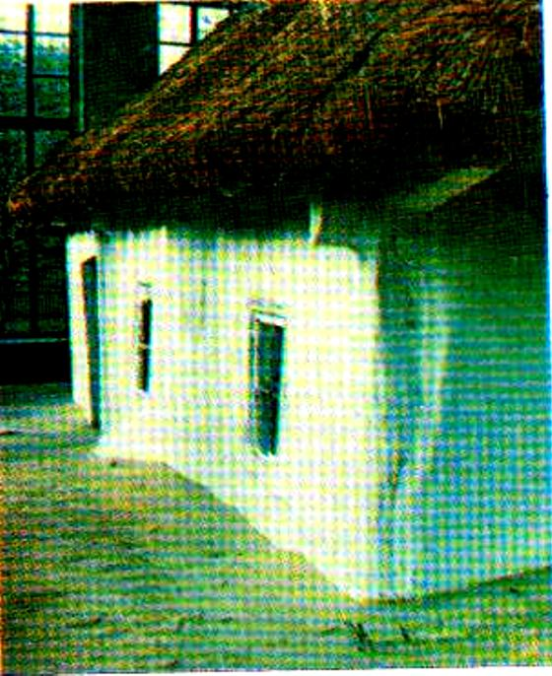
Дякова хата, в якій навчався малий Тарас.
У 1960 році над нею зроблено захисну споруду.

Slide 10
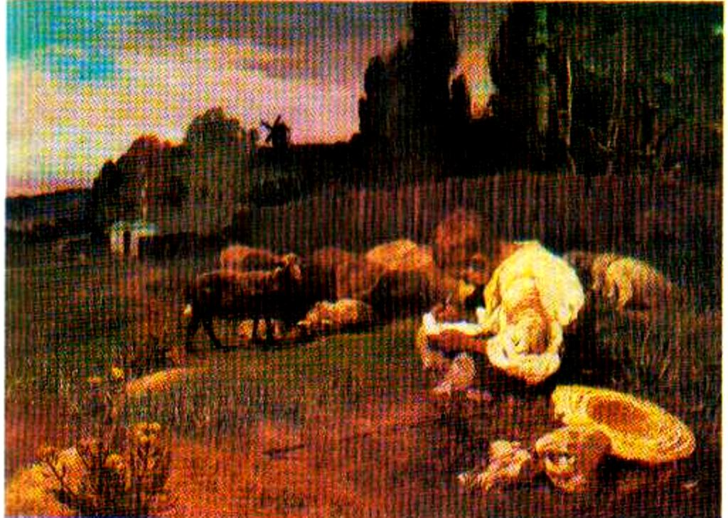

Slide 11
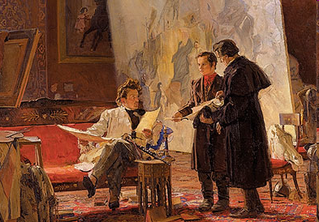

Slide 12
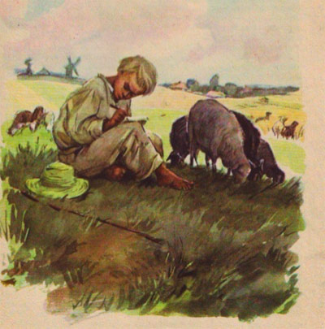

Slide 13
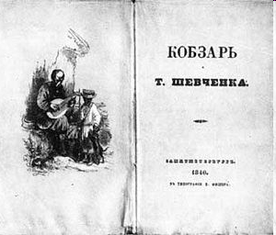
1840 р. Вийшла з друку перша збірка творів Т. Шевченка під назвою «Кобзар», де були вміщені твори: «Думи мої, думи мої», «Перебендя», «Катерина», «Тополя», «Думка» («Нащо мені чорні брови»), «До Основ'яненка», «Іван Підкова», «Тарасова ніч».
Обкладинка першого видання.

Slide 14
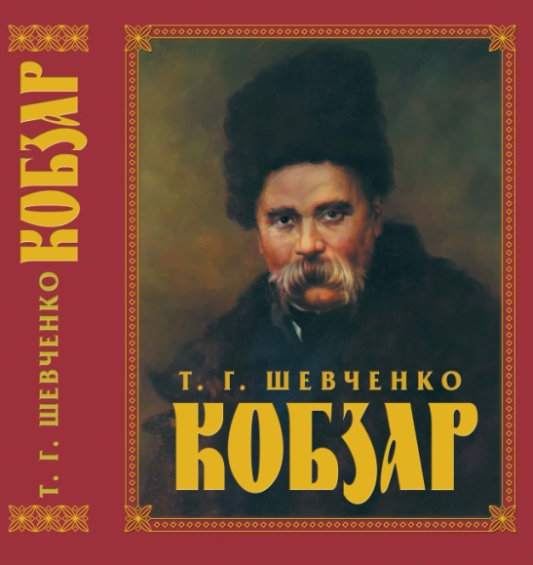
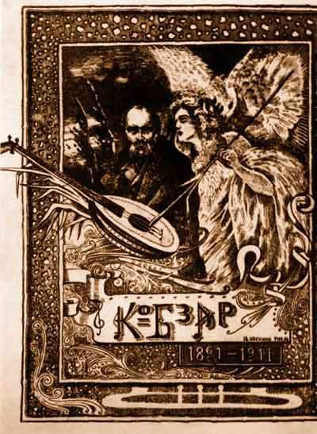
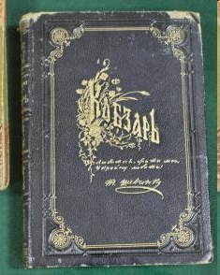
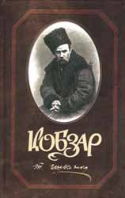
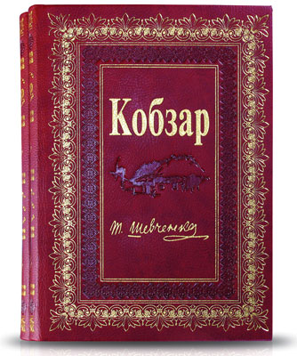
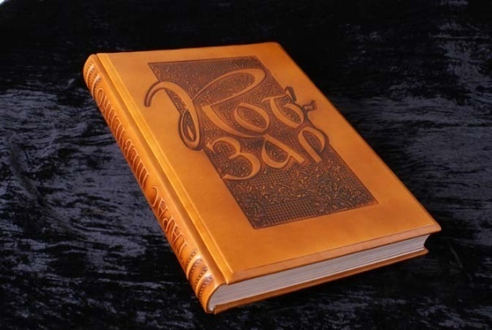
1860 р. Вийшов з друку «Кобзар». (Повторне видання.)

Slide 15
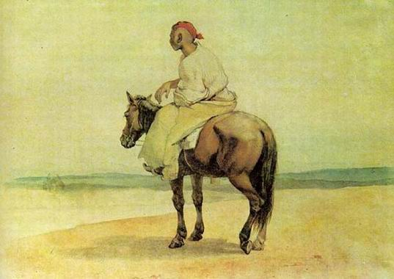
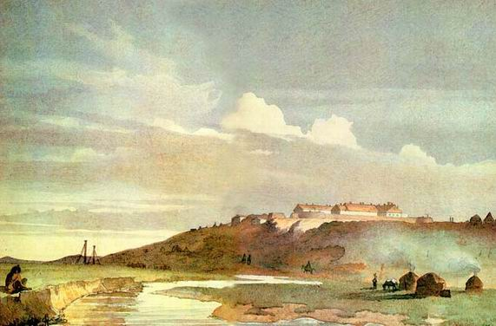
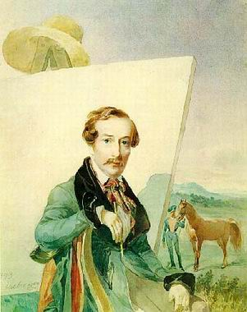
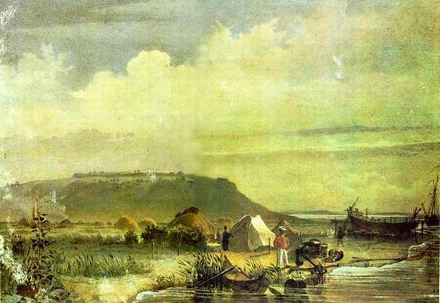
Лише на 24 році життя став він вільною людиною.
За великі гроші його було викуплено з кріпацтва, тоді він зміг навчатися в Академії мистецтв.

Slide 16
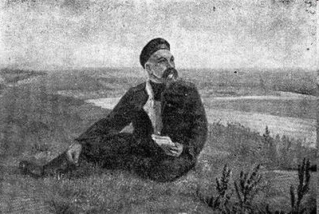
1847 р. 30 травня. Т. Г. Шевченкові оголошено царський вирок про заслання його в Окремий оренбурзький корпус рядовим солдатом «під суворий нагляд з забороною писати й малювати». 18 червня. Шевченка відправлено з Оренбурга до Орської фортеці.
Шевченко
в степу Орська.

Slide 17
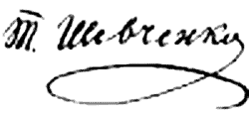
Свою Україну любіть.
Любіть її . Во время люте,
В остатню, тяжкую минуту
За неї Господа моліть!

